Slide 1
بسم الله الرحمن الرحیم
حسین پناهیان
طرح پرواز
8
شهر تبریز
تاریخ

Slide 2
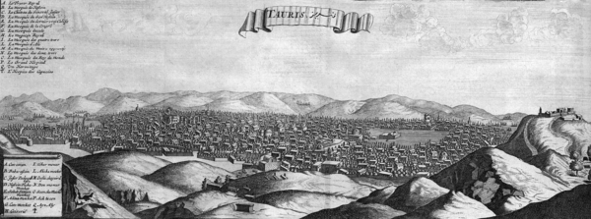
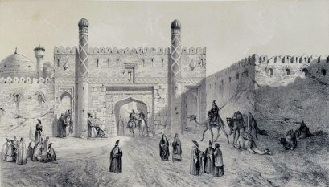
پیشینه تاریخی:
شهر تبریز بارها در طول تاریخ توسط حوادث طبیعی یا اشغالگران ویران و تجدید بنا شده‌است. بنای کنونی این شهر به دوران اشکانی و ساسانی می‌رسد؛ و در آغاز دوران اسلامی هم معروف بوده‌است. تبریز در طی حکومت چهار صد ساله خاندان رَوّادی و اسکان قبیله عرب اَزْد، به شکوفایی می‌رسد. این شهر در دوران حکمرانی ایلخانان به اوج شکوه و شکوفایی خود می‌رسد.
تبریز پایتخت قلمرویی گسترده از رود نیل در شمال‌شرق آفریقا تا آمودریا در آسیای مرکزی بود. شهر تبریز به سبب موقعیت سوق‌الجیشی خود، همواره از مراکز تبادلات فرهنگی و تجاری منطقه بوده‌است و امروزه یکی از مراکز صنعتی ایران می‌باشد

Slide 3
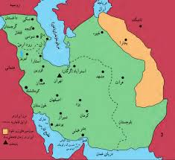
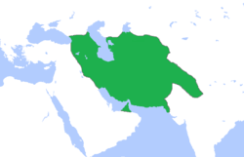
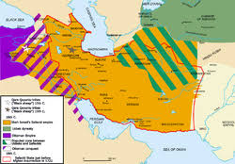
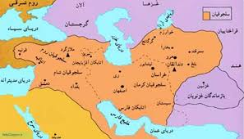
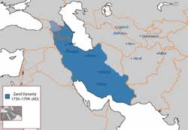
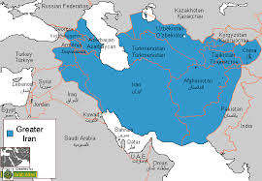
حکومت های شکل گرفته در منطقه:
روادیان اول: منصور عباسی
ساجیان: معتمدعباسی
سالاریان: سالار مرزبان
روادیان دوم: ابوالهیجاحسین روادی
سلجوقیان: آلب ارسلان
آتایی لر: احمره الدین محمدجهان پهلوان
چوپانیان: شیخ حسن
جادیریان: شیخ حسن بزرگ
تیموریان: تیمور گورکانی
ترکمنان: قره قویونلوها

Slide 4
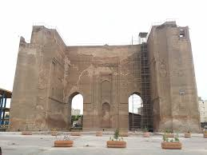
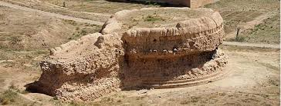
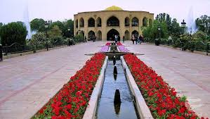
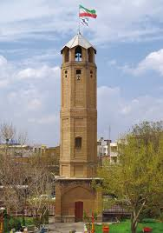
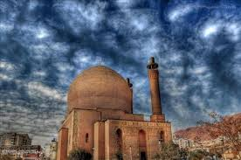
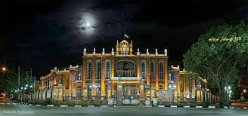
ساختمانها و بناهای تاریخی:
شمار زیادی از قدیمی‌ترین بناهای این شهر در طول سالهای حکومت ایلخانیان ساخته شده‌اند.
ارگ تبریز
ربع رشیدی
برج آتش نشانی
بازار تبریز
کاخ شهرداری تبریز
ایل گلی
موزه مشروطیت
موزه آذربایجان
موزه سنجش
مساجد تبریز
مقبره الشعرا
بقعه عون بن علی

Slide 5
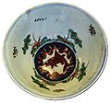
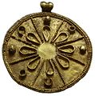
اشیا تاریخی:
سفالینه: هزاره پنجم پیش از میلاد
اجساد مرد و زن: عصر حجر
کتیبه هخامنشی: هزاره اول پیش از میلاد
جواهر
ظرف چینی: صفویان
سرامیک: سده سیزدهم
جعبه جواهر: قاجار
مجسمه بیچارگان
سنگ معدنی سرپانتین: هزاره سوم پیش از میلاد
بخش سنگ‌نگاره‌های تاریخی، جدیدترین بخش موزه آذربایجان است که در طبقه زیرزمین این موزه قرار گرفته‌است. در این بخش مجموعه‌ای از پیکره‌های انسانی، سنگ گورها، سنگ‌های کتیبه‌دار، قوچ‌های سنگی و مجسمه‌های سنگی به نمایش گذاشته شده‌اند.

Slide 6
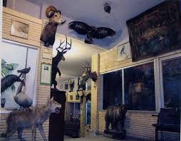
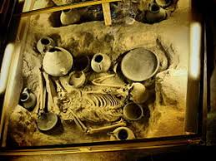
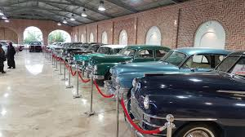
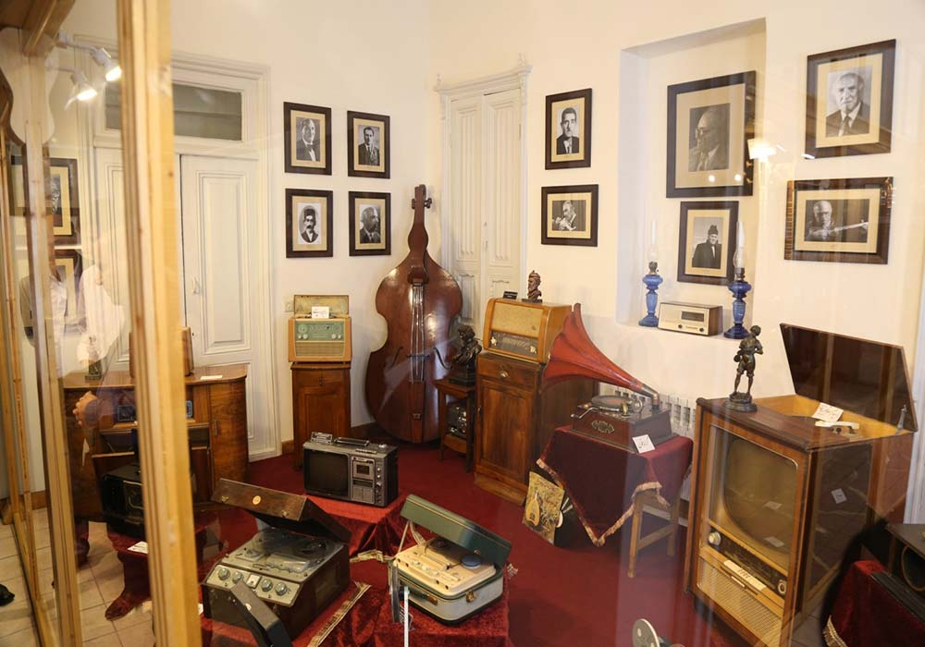
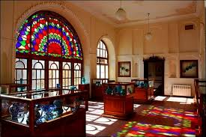
موزه ها:
موزه های:
استانداری،صدا،قرآن و کتابت،محرم،آذربایجان،عصرآهن،قاجار،خودروهای کلاسیک،تاریخ طبیعی،مشروطه،سفال،سنجش،شهرداری،استاد شهریار

